Slide 1
Final review (2) مراجعة
Dr. Ehab Atta

Slide 2
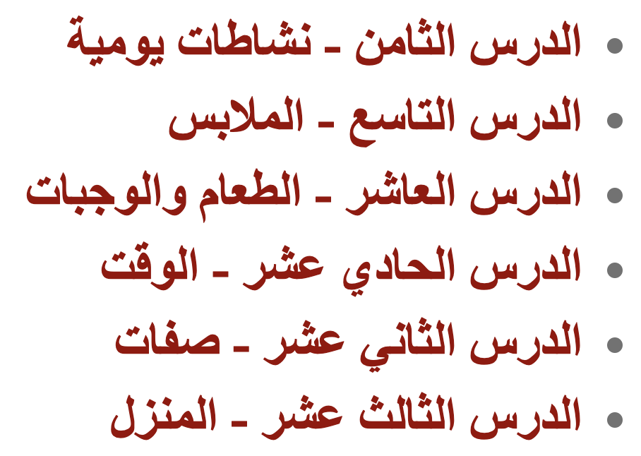

Slide 3
(4) الوقت

Slide 4
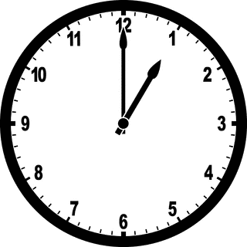
السَّاعَة الواحِدَة

Slide 5
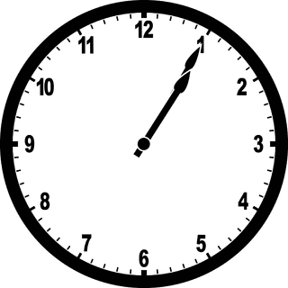
السَّاعَة الواحِدَة وخمس

Slide 6
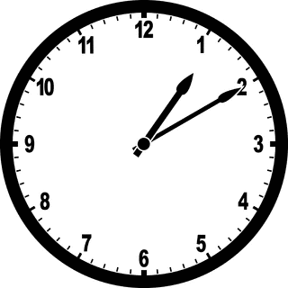
الساعة الواحدة وعشر

Slide 7
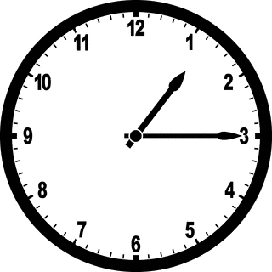
الساعة الواحدة والربع

Slide 8
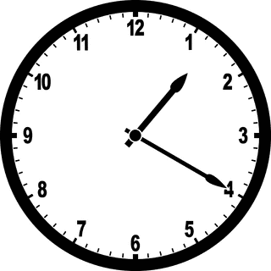
الساعة الواحدة والثلث

Slide 9
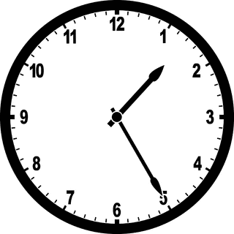
الساعة الواحدة والنصف إلا خمس

Slide 10
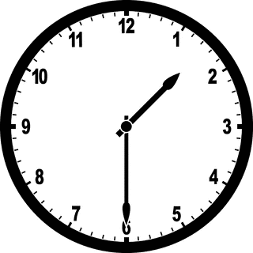
الساعة الواحدة والنصف

Slide 11
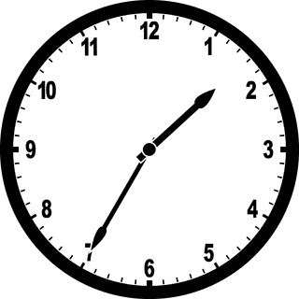
الساعة الواحدة والنصف وخمس

Slide 12
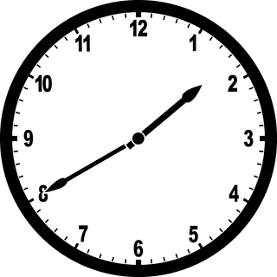
الساعة الثانية إلا الثلث

Slide 13
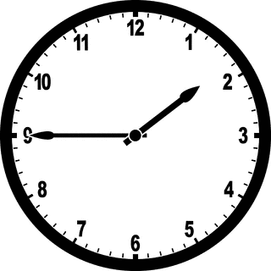
الساعة الثانية إلا الربع

Slide 14
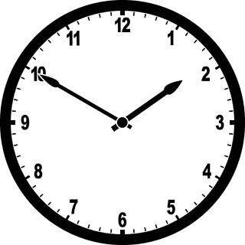
الساعة الثانية إلا عشر

Slide 15
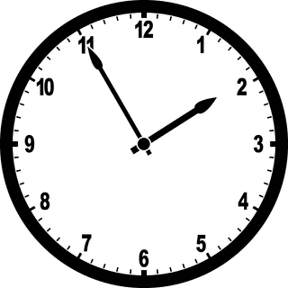
الساعة الثانية إلا خمس

Slide 23
(٥) صفات

Slide 24
صِفَات
طَوِيل # قَصِير
بَدِين # رَفِيع
أَشْقَر # أَسْمَر
مُرِيح # مُتْعِب
جَادّ # مَرِح
كَثِير # قَلِيل
سَرِيع # بَطِيء
قَوِيّ # ضَعِيف
كَبِير # صَغِير
قَرِيب # بَعِيد

Slide 25
أَشْكَال
مُرَبَّع
مُسْتَطِيل
مُثَلَّث
دَائِرَة

Slide 26
المَظْهَر
الشَّعر
اللِّحْيَة
الشَّارِب
أَنِيق
يَعْتَنِي بـ
يَهْتَمّ بـ

Slide 27
الأَلْوَان
الأَحْمَر
الأَخْضَر
الأَزْرَق
الأَبْيَض
الأَسْوَد
البُنِّي

Slide 29
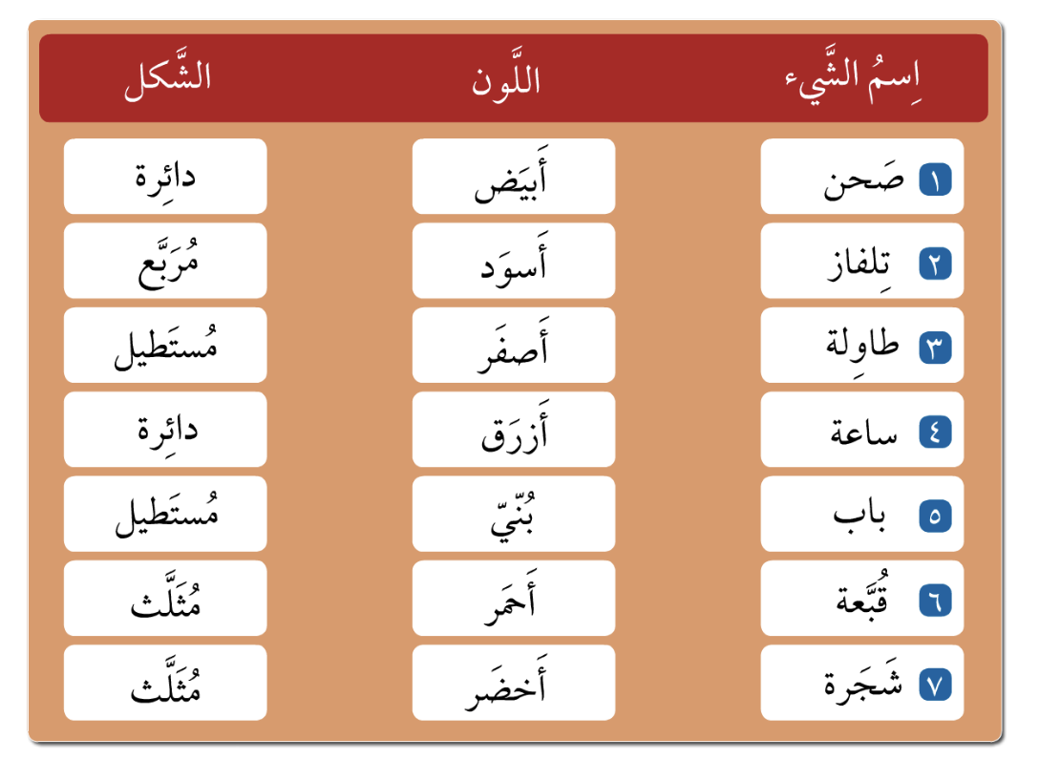

Slide 36
(٦) المنزل

Slide 37
غُرَفُ البَيْت
غُرْفَة النَّوْم
غُرْفَة الجُلُوس (المَعِيشَة)
غُرْفَة الضُّيُوف
المَطْبَخ
الحَمَّام

Slide 38
في غُرْفَة النَّوْم
سَرِير
خِزَانَة المَلابِس
دُرْج

Slide 39
فِي غُرْفَة الجُلُوس
كَنَبَة
مُكَيِّف
تِلْفَاز
حَاسُوب
مَكْتَبَة
كُرْسِيّ
سَجَّادَة
مِرْوَحَة
مِدْفَأَة

Slide 40
فِي المَطْبَخ
الثَّلاجَة
الفُرْن
خِزَانَة الصُّحُون
إِبْرِيق الشَّاي
غَسَّالَة

Slide 41
في الحَمَّام
حَوْض
مِرْآة

Slide 42
أَفْعَال
يَبْحَث
يَسْتَعِد
يُرَتِّب
يَتَذَكَّر

Slide 43
